Slide 1
Navigation World Models
Text-Conditioned NWM Post-0427 Training & Evaluation
CDiT-S/B, 128/224, text-dense variants, frame prediction and CEM planning results
Best local ATE
Best local RPE
Paper NWM
Main finding
1.162
0.354
1.13 / 0.35
Text ≠ ATE
CDiT-B 224 No-Text
CDiT-B 224 Text
ATE / RPE reference
semantic gain, geometry gap
Sources: Navigation World Models.pdf; 0427 NWM Text-Conditioned deck; local artifacts under artifacts/profiling and artifacts/summaries/planning.

Slide 2
Scope
0427 이후 무엇을 했나
0427 자료의 핵심 질문: 저해상도 visual world model에서 텍스트가 semantic prior로 작동하는가.
이후 CDiT-S뿐 아니라 CDiT-B까지 확장해 128/224, No-Text/Text-Dense 조합을 평가했다.
평가는 future-frame prediction과 navigation planning으로 나눴다.
원 논문 NWM의 RECON 지표를 기준선으로 넣어, 논문 대비 현재 위치를 수치로 비교했다.
0427
After
Now
idea + early prediction eval
S/B training 128/224 variants
frame + planning paper comparison
결론 축
Text는 frame metric에서 자주 이득을 보인다.
Planning ATE는 그 이득을 그대로 따라오지 않는다.
CDiT-B는 S보다 yaw/RPE 개선이 더 일관적이다.
Source: 0427 deck slides 17-20; local S/B summary files.

Slide 3
Paper Reference
원 논문의 NWM 기준선
NWM은 과거 관측과 navigation action을 조건으로 미래 관측을 생성하는 controllable video generation model이다.
CDiT는 context frame 수에 대해 선형 복잡도를 갖도록 설계되었다.
논문은 image metric, video distribution metric, navigation metric을 함께 보고한다.
우리 비교에서는 현재 재현 가능한 LPIPS/DreamSim/FID와 ATE/RPE에 초점을 맞춘다.
Metric | Paper best/reference
4s LPIPS | 0.295 action+time
4s DreamSim | 0.091 action+time
4s PSNR | 15.343 action+time
Planning ATE | 1.13 NWM only
Planning RPE | 0.35 NWM only
16s FVD | 200.969 NWM
Source: Navigation World Models.pdf Table 1, Table 6, Table 7.

Slide 4
Models
우리 실험 매트릭스
Family | Resolution | Condition | Checkpoint | Evaluated
CDiT-S | 224 | No-Text | nwm_cdit_s/0100000 | Frame + planning
CDiT-S | 224 | Text Dense | nwm_cdit_s_recon_raw_text_dense/0030000 | Frame + planning
CDiT-S | 128 | No-Text | nwm_cdit_s_recon_128/0030000 | Frame + planning
CDiT-S | 128 | Text Dense | nwm_cdit_s_recon_128_text_dense/0030000 | Frame + planning
CDiT-B | 224 | No-Text | nwm_cdit_b/0100000 | Frame + planning
CDiT-B | 224 | Text Dense | nwm_cdit_b_recon_raw_text_dense/0030000 | Frame + planning
CDiT-B | 128 | No-Text | nwm_cdit_b_recon_128/0030000 | Frame + planning
CDiT-B | 128 | Text Dense | nwm_cdit_b_recon_128_text_dense/0030000 | Frame + planning
Source: local checkpoint and planning artifact names.

Slide 5
Method
평가 설정과 비교 범위
Future-frame prediction
Planning
4초 및 16초 rollout horizon에서 LPIPS, DreamSim, FID를 측정했다.
모든 지표는 낮을수록 좋다.
현재 산출물에는 PSNR/FVD가 없어 논문 Table 1/6과는 부분 비교만 가능하다.
RECON 100-sample planning eval, CEM N32/K5/OPT1/rep1.
ATE, RPE trans, position error, yaw error를 본다.
논문 standalone planning appendix의 N=120 후보 설정과 완전히 동일한 조건은 아니다.
Caveat: 논문 runtime/standalone planning 설정과 local full 100-sample planning loop는 apples-to-apples가 아니다.

Slide 6
Results
Future-frame prediction: CDiT-S
Variant | lpips4 | dream4 | fid4 | lpips16 | dream16 | fid16
CDiT-S 128 No-Text | 0.308 | 0.199 | 33.025 | 0.403 | 0.263 | 38.088
CDiT-S 128 Text | 0.292 | 0.189 | 33.420 | 0.387 | 0.250 | 36.693
CDiT-S 224 No-Text | 0.370 | 0.161 | 33.993 | 0.463 | 0.229 | 40.389
CDiT-S 224 Text | 0.366 | 0.159 | 33.075 | 0.458 | 0.224 | 38.186
128 Text는 LPIPS/DreamSim에서 4s와 16s 모두 개선된다.
224 Text도 S에서는 frame metric이 전반적으로 개선된다.
하지만 뒤의 planning 결과에서는 S text가 ATE를 낮추지는 못한다.
Source: time-eval outputs summarized into data/frame_prediction_metrics.csv.

Slide 7
Results
Future-frame prediction: CDiT-B
Variant | lpips4 | dream4 | fid4 | lpips16 | dream16 | fid16
CDiT-B 128 No-Text | 0.270 | 0.163 | 29.580 | 0.380 | 0.229 | 33.615
CDiT-B 128 Text | 0.262 | 0.156 | 28.943 | 0.367 | 0.219 | 33.788
CDiT-B 224 No-Text | 0.324 | 0.121 | 27.607 | 0.431 | 0.187 | 32.768
CDiT-B 224 Text | 0.338 | 0.124 | 28.436 | 0.439 | 0.189 | 31.988
128 Text는 B에서도 LPIPS/DreamSim 개선이 유지된다.
224 Text는 LPIPS/DreamSim이 소폭 나빠지고, 16s FID만 개선된다.
B는 absolute frame metric이 S보다 낮지만, text 효과 방향은 해상도별로 다르다.
Source: time-eval outputs summarized into data/frame_prediction_metrics.csv.

Slide 8
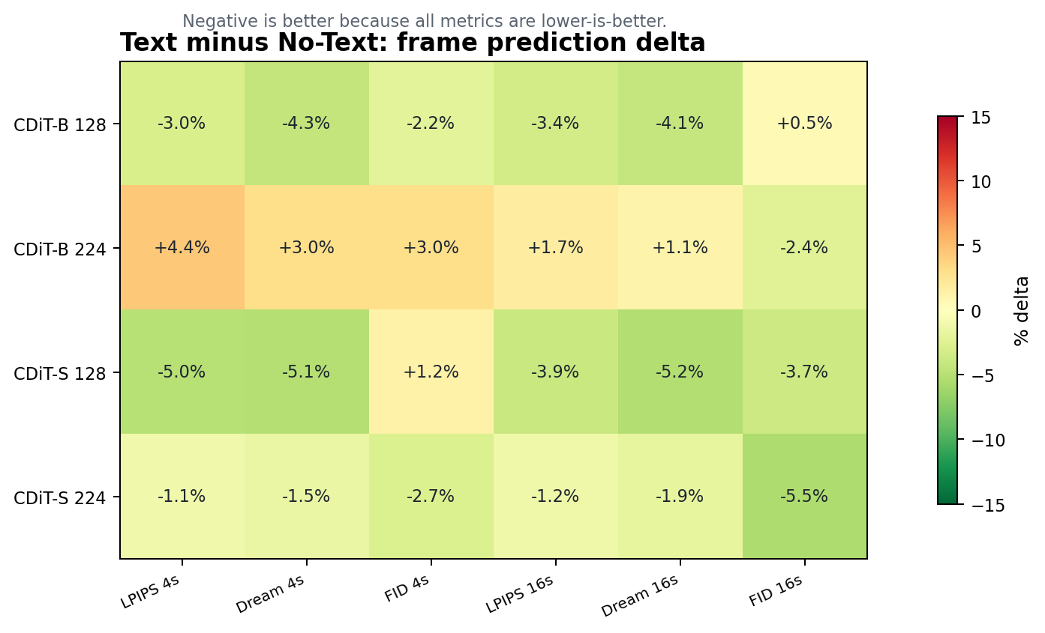
Text minus No-Text
Text 효과: frame metric delta
저해상도 128에서는 S/B 모두 text가 주요 perception metric을 낮춘다.
224에서는 S와 B의 방향이 갈라진다.
FID는 horizon과 모델 크기에 따라 덜 안정적이다.
Negative percent means improvement because all listed frame metrics are lower-is-better.

Slide 9
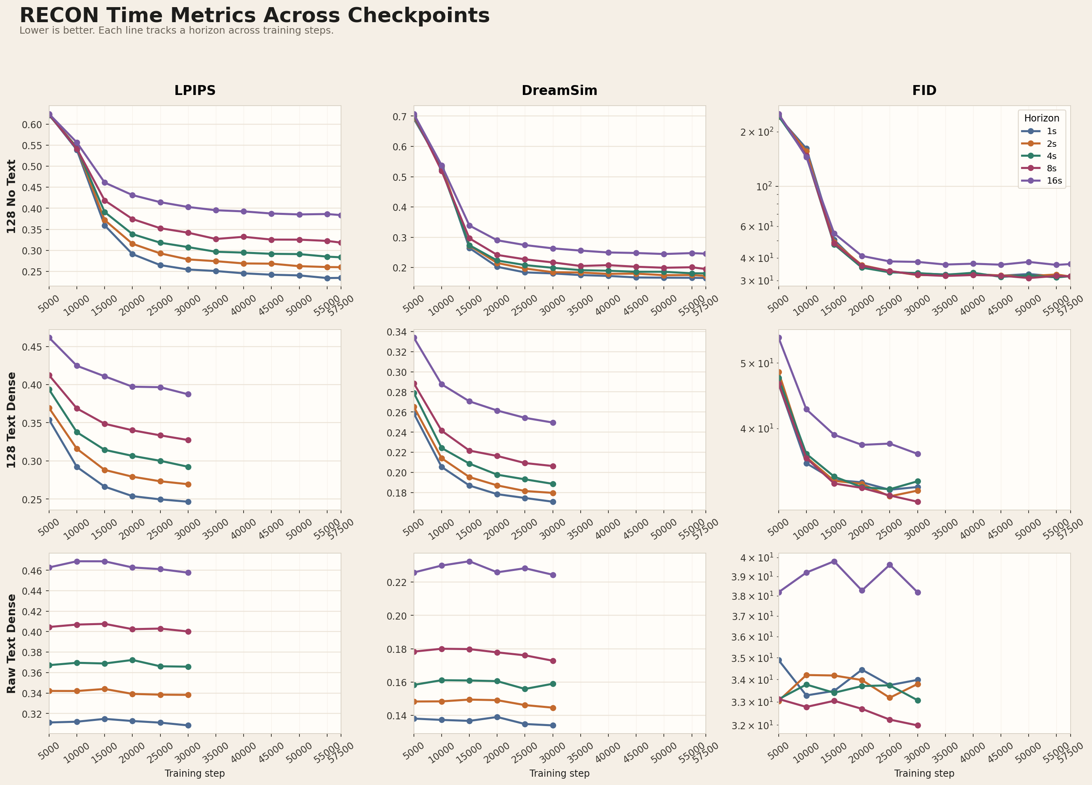
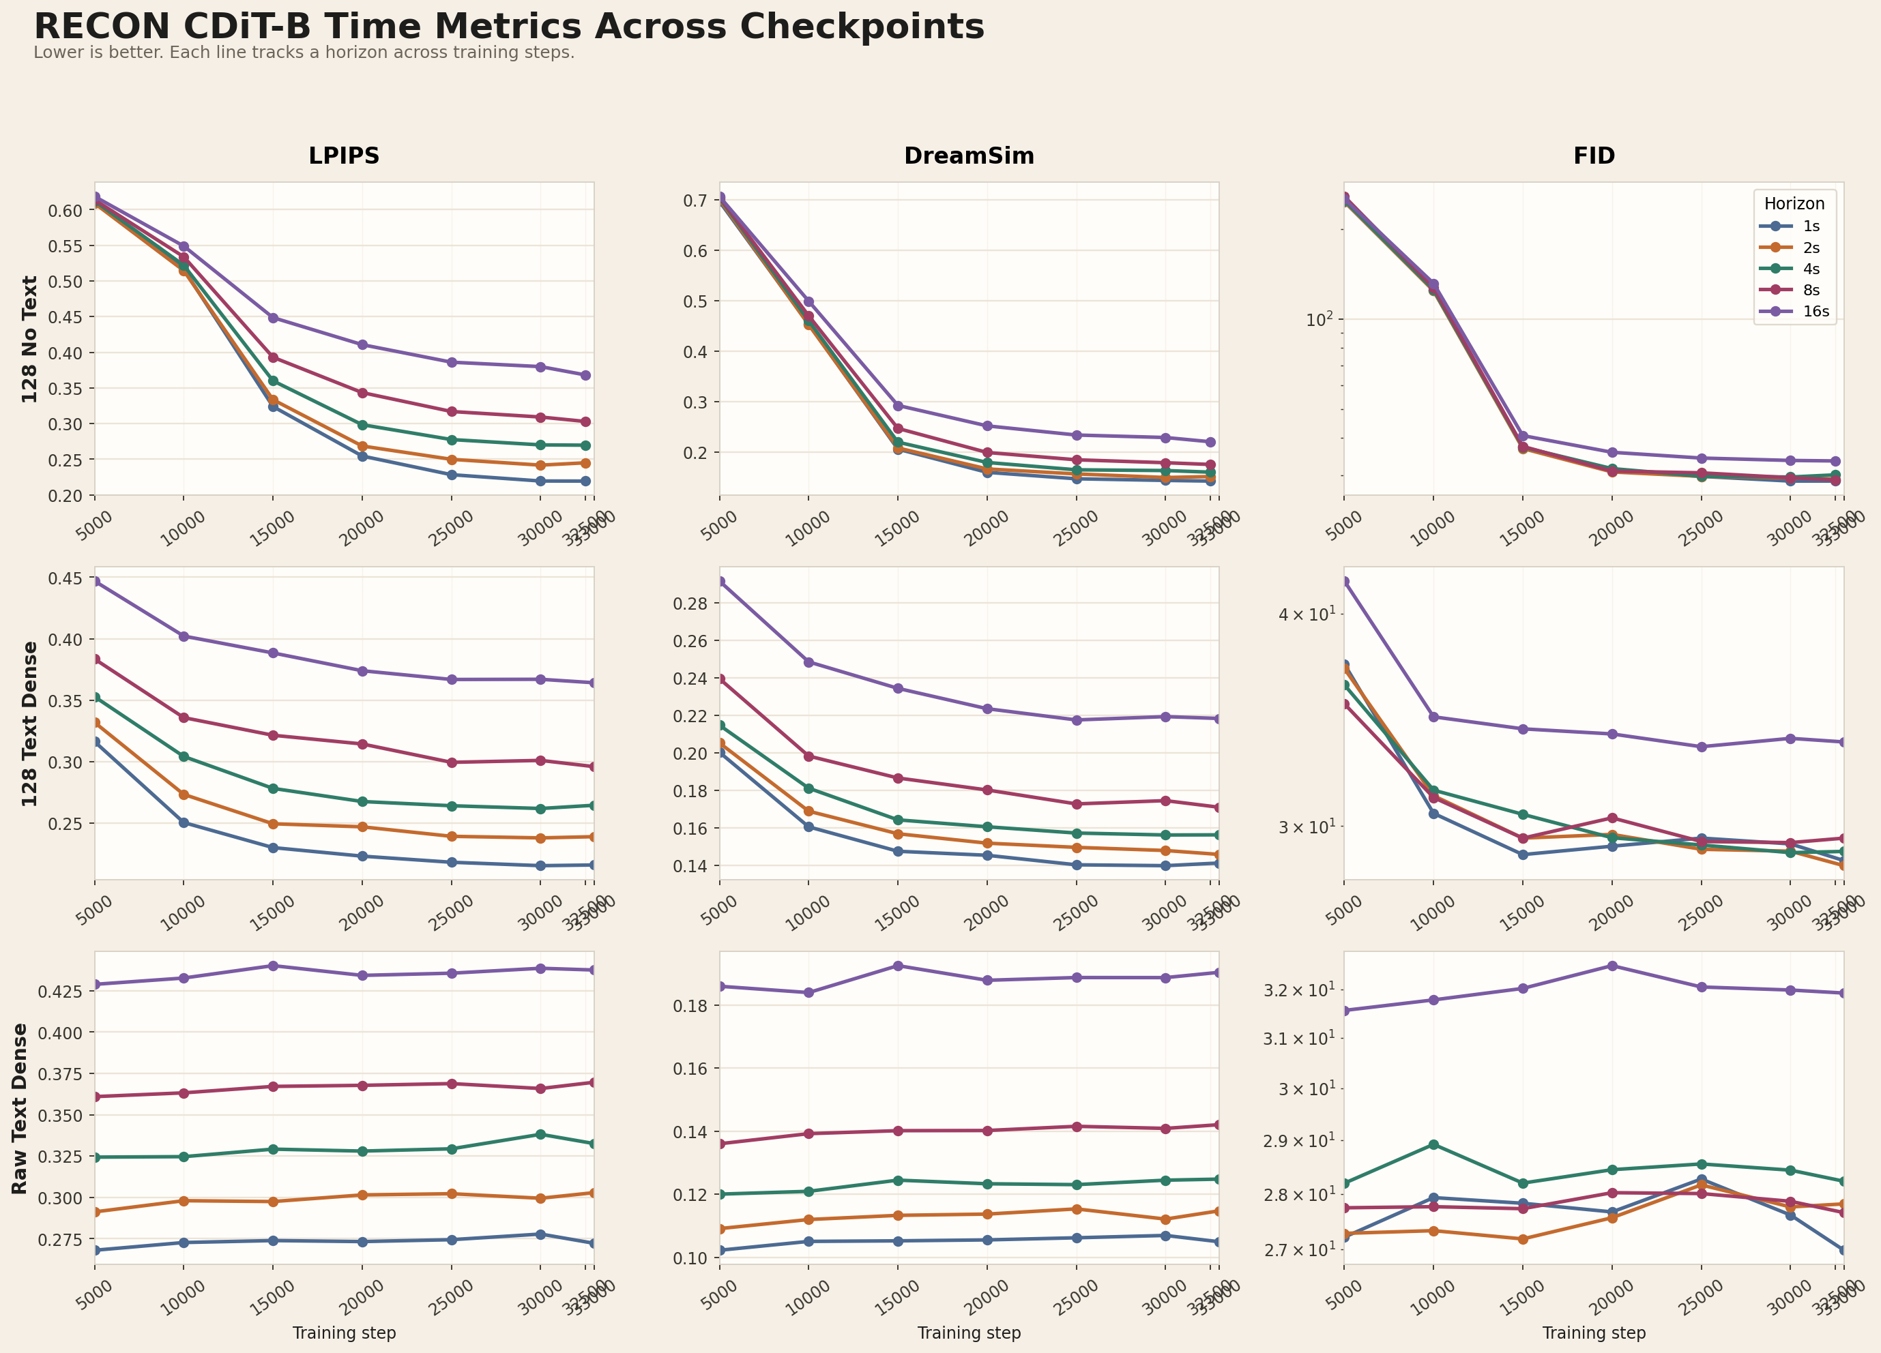
Training/Eval Trace
Checkpoint-wise rollout trend
CDiT-S checkpoint sweep
CDiT-B checkpoint sweep
Sources: artifacts/profiling/recon_time_over_checkpoints/01_recon_time_over_checkpoints.png; artifacts/profiling/recon_time_over_checkpoints_cdit_b/01_recon_time_over_checkpoints.png

Slide 10
Navigation
Planning 평가: 0427 이후 추가된 핵심 축
0427 자료에서는 future-frame metric 중심이었다.
이후 CEM planning 평가를 추가해 생성 품질이 navigation 성능으로 이어지는지 확인했다.
ATE/RPE는 실제 궤적과 예측 궤적의 geometry를 본다.
Position/Yaw error를 함께 보면 text가 방향 단서를 stabilizing하는지 분리해서 볼 수 있다.
Metric | Interpretation
ATE | global trajectory mismatch
RPE trans | local transition error
Position | goal/pose position mismatch
Yaw | heading mismatch
Planning eval: RECON 100 samples, CEM N32/K5/OPT1/rep1.

Slide 11
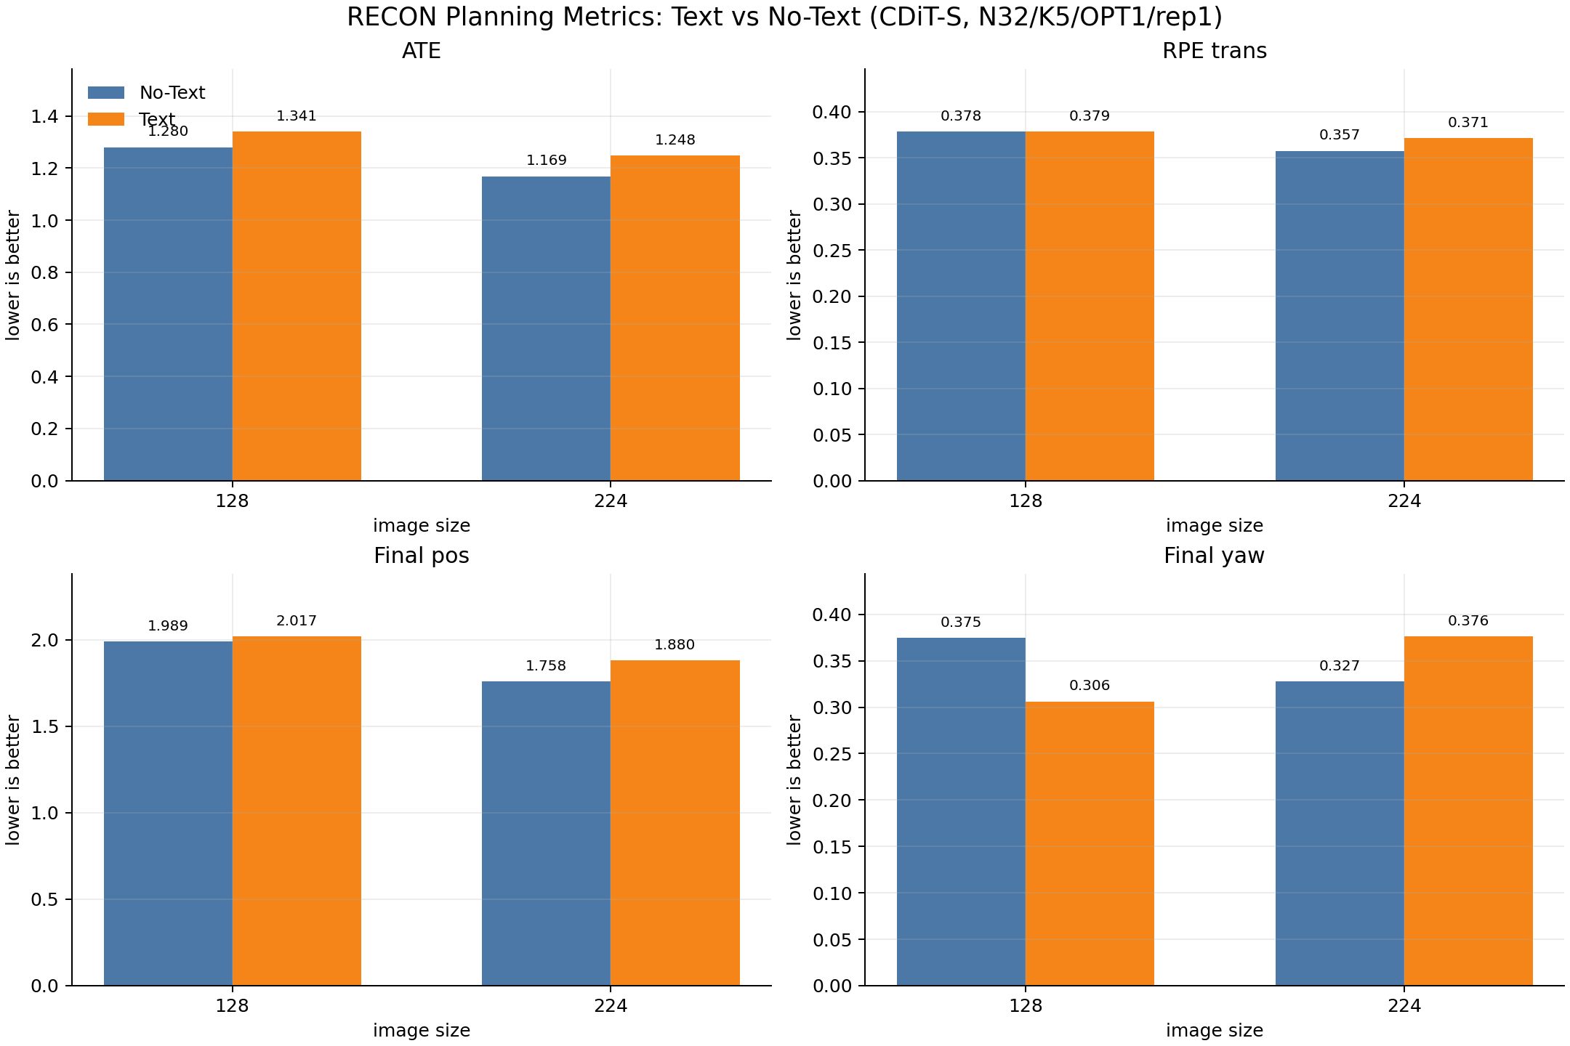
Results
Planning results: CDiT-S
Res | Cond | ATE | RPE | Pos | Yaw | Time
128 | No-Text | 1.280 | 0.378 | 1.989 | 0.375 | 0.74h
128 | Text | 1.341 | 0.379 | 2.017 | 0.306 | 0.75h
224 | No-Text | 1.169 | 0.357 | 1.758 | 0.327 | 1.00h
224 | Text | 1.248 | 0.371 | 1.880 | 0.376 | 2.56h
224 No-Text가 S에서 ATE/RPE 기준 최선이다.
128 Text는 yaw를 18.3% 낮추지만 ATE는 4.7% 증가한다.
224 Text는 frame metric은 좋아졌지만 planning ATE/RPE/Pos/Yaw가 모두 악화된다.
Source: artifacts/summaries/planning/text_vs_notext_128_224_n32/metrics.csv

Slide 12
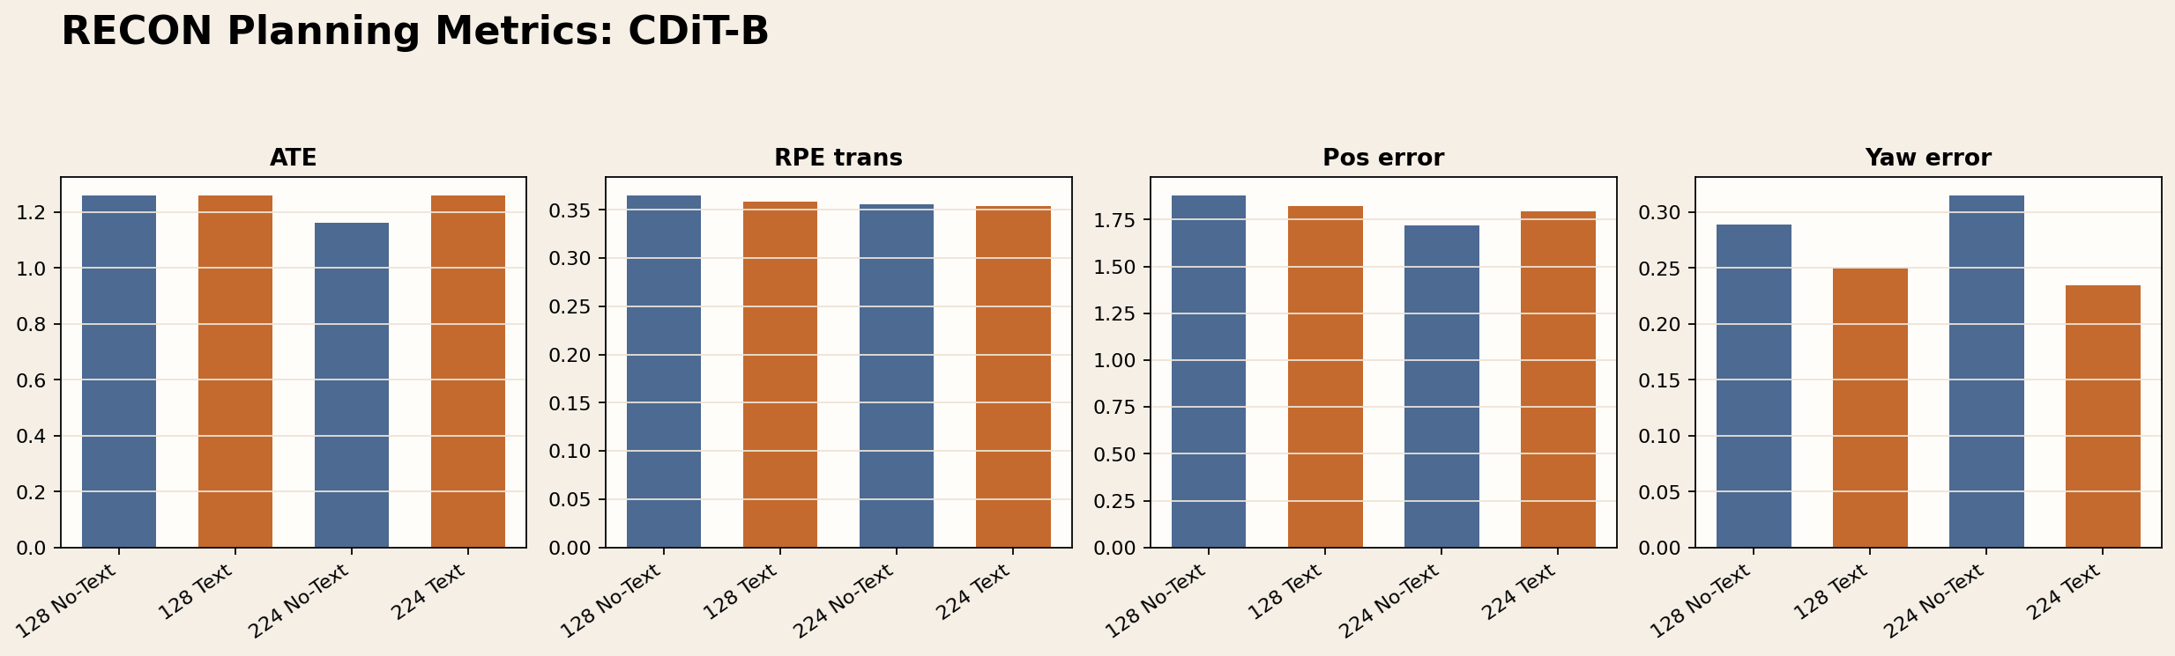
Results
Planning results: CDiT-B
Res | Cond | ATE | RPE | Pos | Yaw | Time
128 | No-Text | 1.259 | 0.365 | 1.881 | 0.289 | 1.20h
128 | Text | 1.261 | 0.358 | 1.823 | 0.250 | 1.19h
224 | No-Text | 1.162 | 0.355 | 1.718 | 0.315 | 3.17h
224 | Text | 1.261 | 0.354 | 1.795 | 0.235 | 2.03h
128 Text는 ATE가 거의 동일하고 RPE/Pos/Yaw가 모두 개선된다.
224 Text는 ATE/Pos는 악화되지만 RPE/Yaw는 개선된다.
B는 S보다 yaw 개선이 일관적이며, best ATE는 224 No-Text다.
Source: artifacts/summaries/planning/text_vs_notext_128_224_b_n32/metrics.csv

Slide 13
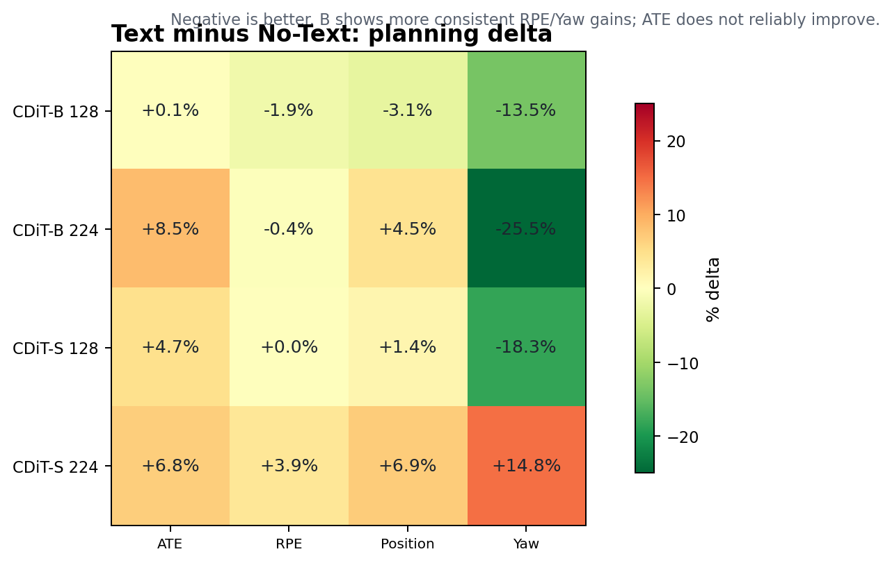
Trend
CDiT-S와 경향성은 유사한가
큰 방향은 유사하다: text가 frame metric을 개선해도 planning ATE가 자동으로 좋아지지는 않는다.
차이는 B에서 더 선명하다: B는 RPE/Yaw 개선이 더 일관적이고 128에서는 Pos도 개선된다.
해상도 경향도 유사하다: 224 No-Text가 ATE 최선인 반면, text는 방향/semantic 단서에는 더 잘 작동한다.
따라서 text conditioning은 semantic prior로는 유효하지만 metric geometry 보강은 별도 축으로 봐야 한다.
Planning delta uses Text minus No-Text at the same model family and resolution.

Slide 14
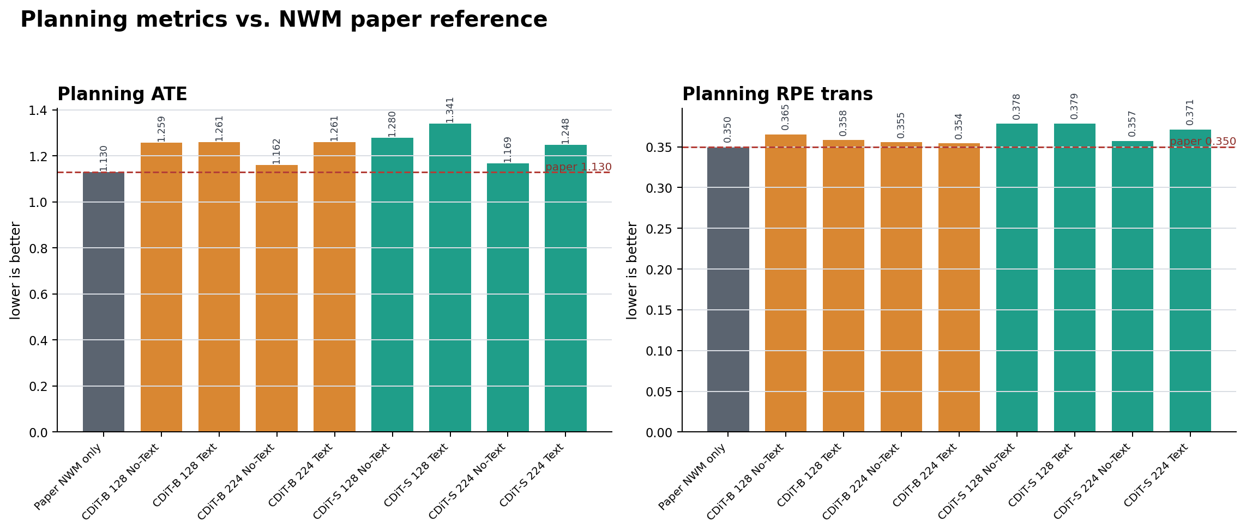
Paper Comparison
원 논문 대비: planning
논문 NWM only: ATE 1.13, RPE 0.35.
우리 best ATE는 B 224 No-Text 1.162로 paper 대비 +2.8%.
우리 best RPE는 B 224 Text 0.354로 paper 대비 +1.2%.
Text variant는 대체로 paper ATE까지는 못 내려간다.
Source: Navigation World Models.pdf Table 7; local planning_metrics.csv.

Slide 15
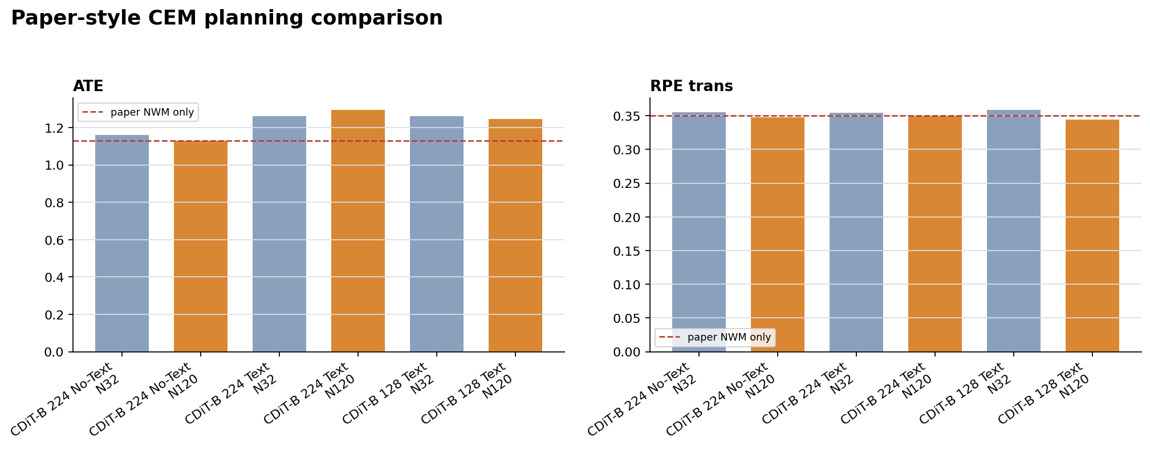
Planning Addendum
CEM budget ablation: paper-style N120/rep3
N120/rep3는 모델 재학습이 아니라 CEM planning search budget 변경이다.
Full N120/rep3 완료: 3/3.
Best N120 ATE: CDiT-B 224 No-Text = 1.130 (-0.0% vs paper).
Best N120 RPE: CDiT-B 128 Text = 0.344 (-1.7% vs paper).
Source: artifacts/summaries/planning/paper_cem_b_selected_n120_rep3/metrics.csv; paper reference ATE 1.13 / RPE 0.35 from Table 7.

Slide 16
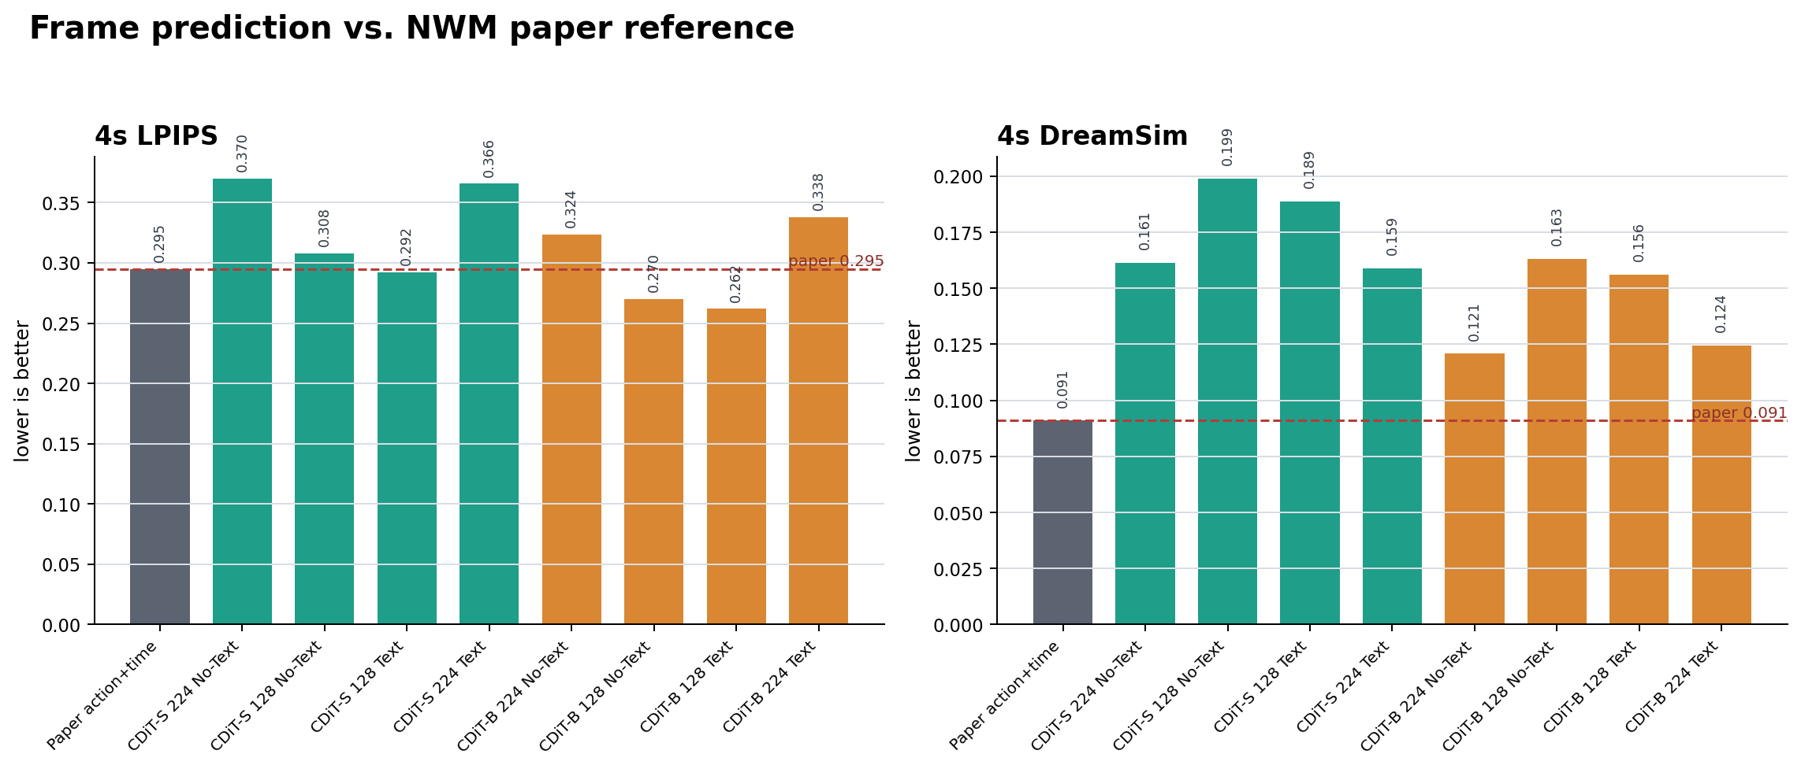
Paper Comparison
원 논문 대비: 4초 future-frame metric
논문 action+time: LPIPS 0.295, DreamSim 0.091.
B 128 Text는 LPIPS 0.262로 paper reference보다 낮다.
DreamSim은 모든 local variant가 paper reference보다 높다.
PSNR/FVD가 아직 없어 image/video 분포 비교는 미완성이다.
Source: Navigation World Models.pdf Table 1; local frame_prediction_metrics.csv.

Slide 17
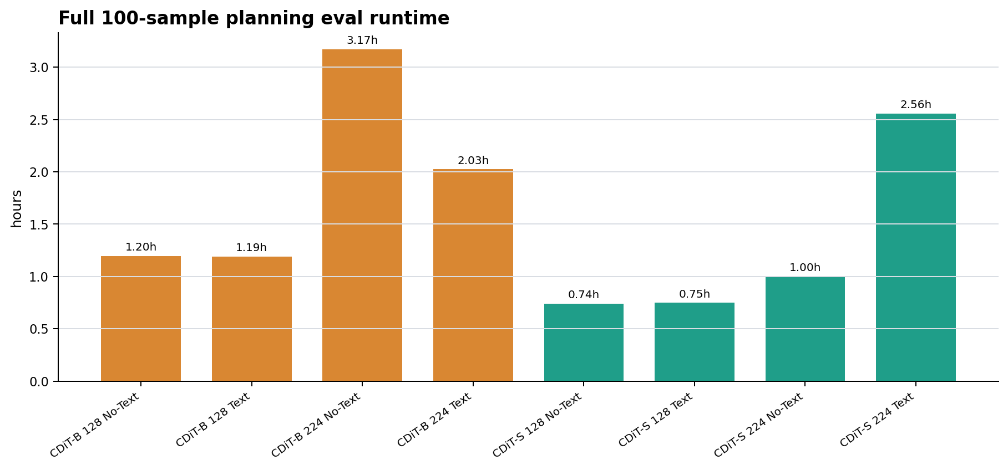
Compute
Runtime과 비용
128 planning은 대략 0.74-1.20시간 범위다.
224 planning은 설정/모델에 따라 1.00-3.17시간까지 증가한다.
논문 Table 8은 단일 trajectory simulation runtime이므로 여기의 full eval total time과 직접 비교하면 안 된다.
Time skip, distillation, quantization은 paper-style runtime 최적화 후보로 남아 있다.
Source: local planning total_time fields; Navigation World Models.pdf Table 8.

Slide 18
Interpretation
해석: text는 semantic prior, geometry는 별도 문제
What text helps
What text misses
Implication
low-res visual ambiguity
semantic object/scene prior
heading/yaw cues in B
metric position
local obstacle geometry
consistent long-horizon state
better image metrics do not guarantee better ATE
planning objective needs geometry-aware conditioning
text should be fused with pose/RAG, not used alone
Interpretation based on frame metric and planning metric divergence across S/B variants.

Slide 19
Next
다음 실험 제안
S planning을 B와 동일한 repeat sampler path로 재실행해 sampler 차이를 제거한다.
PSNR/FVD를 추가해 논문 Table 1/6과 더 가까운 비교 축을 만든다.
Prompt ablation: short/full/numeric/landmark caption을 분리해 text 효과의 원인을 좁힌다.
Position-aware text 또는 retrieval-augmented context를 넣어 semantic prior에 metric geometry를 결합한다.
Text가 yaw를 낮추지만 ATE를 높이는 route를 failure slice로 모아 rollout을 시각 점검한다.
Paper runtime 최적화 경로에 맞춰 time skip, distillation, 4-bit quantization을 따로 측정한다.
The highest-priority cleanup is metric-compatible comparison and sampler-aligned planning.

